Slide 1
Меры поддержки МСП в 2021 году
ФЕВРАЛЬ 2021

Slide 2
Итоги 2020 года
II место по количеству МСП в РФ
Сохранение количества субъектов МСП
354 тыс. (РФ падение - 3,9%; Москва – 2,6%)
2. III место по численности занятых в МСП в РФ
Численность занятых в МСП
1 244 тыс. чел. - рост +10% (РФ рост +6%)
II место по количеству самозанятых в РФ
168 тыс. чел. - рост +130% (Калуга рост +110%, Татарстан + 65%)
4. Малый бизнес МО
30% экономики МО

Slide 3
1. Субсидирование % ставки по кредитам Субсидии кредитным организациям, предоставляющим кредиты по льготной процентной ставке субъектам МСП МО 2. Субсидия для выхода на маркетплейсы Субсидии субъектам МСП МО на продвижение товаров, работ и услуг на маркетплейсах 3. Грант социальным предприятиям
Новый пакет мер для МСП

Slide 4
1. МЕРА - Субсидирование % ставки по кредитам
Кто может получить?
Условия
Субъект МСП Московской области
Осуществление деятельности в отраслях:
обрабатывающее производство;
туризм, гостиницы, общепит;
в области информации и связи;
транспортировка и хранение.
Численность сотрудников не менее 50 чел.
!!! Сохранение занятости не менее 90 %
1. Кредит на развитие деятельности
2. Сумма 5 - 100 млн руб.
3. Размер компенсации % ставки – 4,5 %
4. Льготный % - 1 год
5. Льготный % для удаленных территорий - 2 года

Slide 5
Порядок предоставления субсидии (осуществляется через банки-агенты)
Банк подает заявку и пакет документов для аккредитации В заявке указывается предполагаемый объем кредитов
Пропорциональное распределение лимитов на банки В зависимости от количества и суммы заявок и размера бюджетных ассигнований
Субсидия перечисляется банкам ежемесячно В соответствии с реестром заемщиков
!!! Предприниматель сразу платит пониженную ставку по кредиту
Требования к банкам-агентам:
Наличие лицензии
Соблюдение обязательных нормативов ЦБ
Наличие структурных подразделений в МО
Опыт кредитования МСП не менее 2 лет
Размер собственного капитала более 100 млрд. руб.

Slide 6
2. МЕРА - Субсидия для выхода на маркетплейсы
Кто может получить?
Условия
1. Субъект МСП Московской области, самозанятый
2. Реализация товаров собственного производства
3. Осуществление деятельности в приоритетных отраслях (обрабатывающее производство, с/х) – 9 групп товаров
1. Размер субсидии 500 тыс. руб.
2. Возмещение 50 % затрат:
комиссия маркетплейсам
продвижение (реклама) товаров на маркетплейсах
3. Приоритет:
выход на маркетплейс в текущем году
самозанятые и микропредприятия
предприятия из отдаленных городских округов

Slide 7
Порядок предоставления субсидии
Маркетплейс подает заявку для аккредитации В заявке подтверждается соответствие требованиям
Аккредитация маркетплейса и ведение их перечня Между МИПН и онлайн торговой площадкой заключается соглашение о взаимодействии
Потенциальный получатель представляет пакет документов через РПГУ Пакет документов минимальный: заявление + правоустанавливающие документы
Торговая площадка представляет пакет документов по затратам
Документы предоставляются в рамках соглашения с МИПН (договоры + документы об оплате)
Требования к маркетплейсам:
Количество поставщиков: от 1 000 компаний МО
Комиссия за реализацию товаров: до 20%
Наличие собственной либо привлеченной службы доставки

Slide 8
3. МЕРА - Грант социальным предприятиям
Кто может получить?
Условия
1. Субъект МСП Московской области
2. Включены в перечень социальных предприятий
1. Размер гранта 100 - 500 тыс. руб.
2. Софинансирование 50 % затрат
3. Направление расходования:
аренда, ремонт помещения
приобретение оргтехники, оборудования
выплата по передаче прав на франшизу
технологическое присоединение к инженерной инфраструктуре
оплата коммунальных услуг
приобретение основных средств (кроме зданий, сооружений, земельных участков, автомобилей)
приобретение сырья, расходных материалов, необходимых для производства продукции
уплата первого взноса по лизингу
мероприятий по профилактике коронавируса

Slide 9
Новая процедура предоставления субсидий
Цель:
1. поддержка наиболее результативных проектов (исходя из критериев Конкурса);
2. исключение «формальных» причин отказов и снижение количества жалоб;
3. прозрачность процедуры Конкурса и устранение возможности влияние на его результаты;
4. уменьшение трудозатрат на проведение Конкурса и качества рассмотрения документов.
Отбор проводится в 2 этапа
1 этап
Представление правоустанавливающих документов
1. Категория получателя (субъект МСП)
2. Соответствие требованиям (налоги, размер з/п и т.д.)
3. Рейтингование заявок исходя из критериев отбора
2 этап
Представление финансовых документов
1. Соответствие финансовых документов требованиям
2. Выезды на место ведения бизнеса
Определение наиболее результативных проектов
Предоставление субсидий. В случае непредставление полного пакета документов, субсидия представляется субъектам МСП в очередности согласно рейтингу.

Slide 10
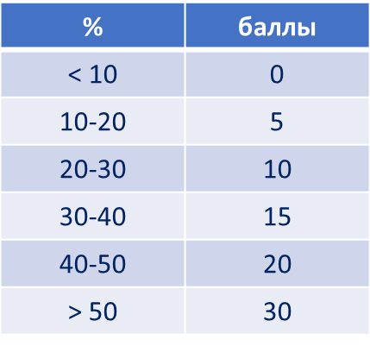
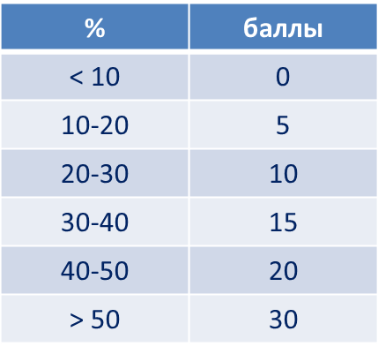
Проект рейтингования заявок 2021
Начисление баллов:
1. Вид деятельности Производство (Раздел С) – 40 баллов;
2. Вновь созданная организация – 20 баллов (не получают баллы за увеличение выручки и заработной платы и налогов);
3. Удаленная территория – 20 баллов;
4. Создание рабочих мест* - за 1 ед. 1 балл;
5. Увеличение средней заработной платы* - рост на 10% от min з/п установленной в МО 1 балл;
6. Увеличение выручки* 7. Увеличение налогов*
* Увеличение по итогам двух лет (год получения поддержки и следующий год)

Slide 11
Субсидии - модернизация
Кто может получить: | Производственные МСП
Условия и механизм: | Компенсация до 50% затрат на приобретение оборудования, но не более 10 млн руб.
Как и где оформить: | Заявку на получение субсидии необходимо подать через РПГУ https://uslugi.mosreg.ru/services/20796

Slide 12
Субсидии - лизинг
Кто может получить: | Производственные МСП
Условия и механизм: | Компенсация 70% затрат от первого взноса на лизинг оборудования, но не более 5 млн руб.
Как и где оформить: | Заявку на получение субсидии необходимо подать через РПГУ https://uslugi.mosreg.ru/services/20796

Slide 13
Субсидии социальным предпринимателям
Кто может получить: | МСП социальные предприниматели
Условия и механизм: | Компенсация до 85% затрат (аренда, ремонт, приобретение оборудования), но не более 2 млн руб., ясли для детей до 3 лет - не более 3 млн руб. Предприятие должно включиться в перечень соц. предприятей
Как и где оформить: | Заявку на получение субсидии необходимо подать через РПГУ https://uslugi.mosreg.ru/services/20796

Slide 14
Субсидии - ВОЗМЕЩЕНИЕ ЗАТРАТ НА СОЗДАНИЕ ИНЖЕНЕРНОЙ ИНФРАСТРУКТУРЫ
Кто может получить: | Промышленные предприятия (ОКВЭД Обрабатывающие и пищевые производства, раздел С)
Условия и механизм: | Возмещение (не более 20% от стоимости проекта): до 80 млн руб. (инвестиции от 100 млн до 1 млрд руб. и не менее 30 ВПРМ) до 100 млн руб. (инвестиции от 1 млрд до 5 млрд руб. и не менее 50 ВПРМ) до 200 млн руб. (инвестиции от 5 млрд руб. и не менее 100 ВПРМ)
Как и где оформить: | Подача заявки в соответствии с датами в извещении на сайте https://mii.mosreg.ru/ (предварительно необходимо подтверждение затрат в ГАУ МО «Мособлгосэкспертиза»)

